Slide 1
Backup & Restore Alastria ID

Slide 2
Backup fundamental (Alastria ID 2.0)
1

Slide 3
Backup fundamental (Alastria ID 2.0)
El backup de un wallet de identidad basado en Alastria debería realizar un backup fundamental de lo siguiente:
Presentaciones
Credenciales
Keystore(s) + DIDs
Variables internas
Configuraciones (nodos)

Slide 4

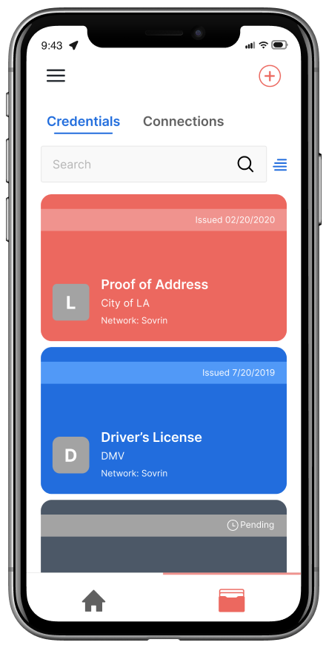



Backup fundamental (Alastria ID 2.0)
El proceso de backup consistiría en crear un contenedor (ZIP/RAR/etc…) que este cifrado (¿cifrado con la clave que mete el usuario para desbloquear el wallet? ¿clave custom que se le pida en el acto?)

Slide 5
Propuesta contenedor & estandarización (Alastria ID 2.0)
2

Slide 6
Propuesta contenedor estandar
Se necesita un contenedor con una estructura estandarizada.
Propuesta separación por carpetas de los componentes básicos dentro de (\alastria\):
\keystores\ → Contiene los diferentes keystores
\credentials\ → Contiene las credenciales en uno o varios ficheros JSON
\presentations\ → Contiene las presentaciones en uno o varios ficheros JSON
\dids\ → Contiene un fichero JSON con los DIDs
Incluir dentro del contenedor un fichero de checksum para poder validar rápidamente:
\checksum_base.json → Contiene los checksum de cada fichero
Incluir dentro del contenedor un fichero (en la raíz) que contenga información sobre el wallet que ha realizado el backup y el backup:
\version.json → Contiene la versión con la que se ha generado la estructura
Esta estructura básica permitirá estandarizar el backup & restore de los diferentes wallets compatibles

Slide 7
Propuesta carpeta adicional wallet
Además se propone la posibilidad de una carpeta adicional que cada proveedor de wallet podría usar para tener un backup del resto de ficheros de cfg adicionales propios (fuera del modelo de Alastria).
Ejemplo:
\<nombre_wallet>\
\database.db → Contiene las credenciales & presentaciones ya procesadas en formato DB para poder crear la nueva DB sin tener que procesar nuevamente todo.
\shared_preferences.json → Contiene parámetros de cfg del wallet como el nombre, uso de la biometría, nodos de configuración, etc …
\checksum_wallet.json → Checksums de los ficheros dentro de la carpeta
Esto permite que si recuperas el backup en el mismo wallet, no pierdas toda tu configuración propia, pero no impide recuperar la identidad en otro wallet compatible.

Slide 8
Carpeta \keystores
Se necesitan definir como vendrán el o los keystores dentro de la carpeta:
Propuesta:
\keystore_index.json → Define los keystores, su formato y su uso
\<nombre_keystore>.json → Un keystore dado

Slide 9
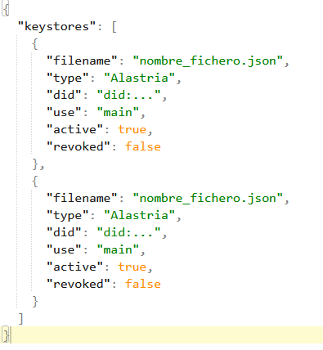
Fichero \keystore_index.json
Se necesitan definir la indexación:
{
"keystores":[
{
"filename":"nombre_fichero.json",
"type":"Alastria",
"did":"did:...",
"use":"main",
"active":true,
"revoked":false
},
{
"filename":"nombre_fichero.json",
"type":"Alastria",
"did":"did:...",
"use":"main",
"active":true,
"revoked":false
}
]
}

Slide 10
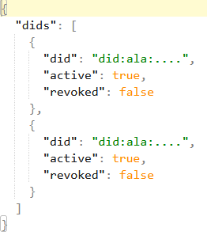
Carpeta \dids
Se necesitan definir como vendrán el o los DIDs:
Propuesta:
\dids.json → Array de DIDs en formato JSON
{
"dids":[
{
"did":"did:ala:....",
"active":true,
"revoked":false
},
{
"did":"did:ala:....",
"active":true,
"revoked":false
}
]
}

Slide 11
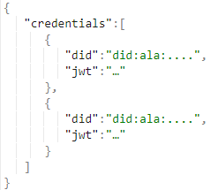
Carpeta \credentials
Se necesitan definir como vendrán las credenciales:
Propuesta:
\credentials.json → Array de credenciales dentro de un fichero json.
{
"credentials":[
{
"did":"did:ala:....",
"jwt":"…"
},
{
"did":"did:ala:....",
"jwt":"…"
}
]
}
(Alternativamente podrían ser ficheros independientes)

Slide 12
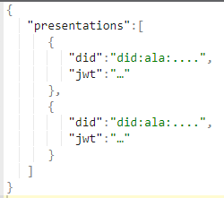
Carpeta \presentations
Se necesitan definir como vendrán las presentaciones:
Propuesta:
\presentations.json → Array de presentaciones dentro de un fichero json.
{
“presentations":[
{
"did":"did:ala:....",
"jwt":"…"
},
{
"did":"did:ala:....",
"jwt":"…"
}
]
}
(Alternativamente podrían ser ficheros independientes)

Slide 13
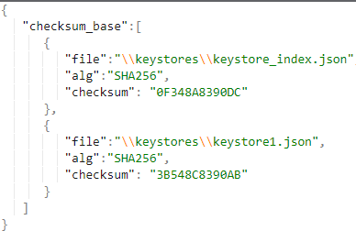
Fichero \checksum_base.json
Se necesitan definir como sera el fichero checksum_base:
Propuesta:
\checksum_base.json → Array de checksums para cada fichero
{
"checksum_base":[
{
"file":"\\keystores\\keystore_index.json",
"alg":"SHA256",
"checksum": "0F348A8390DC"
},
{
"file":"\\keystores\\keystore1.json",
"alg":"SHA256",
"checksum": "3B548C8390AB"
}
]
}

Slide 14
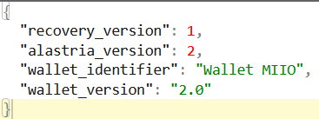
Fichero \version.json
Se necesitan definir el control de versionado para backup&restore:
Propuesta:
\version.json → Información sobre la versión del estándar de backup & restore que se ha utilizado así como información del wallet para depurar.
{
"recovery_version": 1,
"alastria_version": 2,
"wallet_identifier": "Wallet MIIO",
"wallet_version": "2.0"
}

Slide 15
Propuesta contenedor & estandarización (Alastria EPIC)
2

Slide 16
Propuesta Alastria EPIC
Para Alastria EPIC se podría seguir manteniendo la estructura:
\keystores\
\credentials\
\presentations\
\dids\
\checksum_base.json
\version.json
Pero habría que ajustar el contenido del backup para incluir el nuevo modelo (principalmente derivation paths).

Slide 17
Carpeta \keystores
Al usar HD wallet el fichero de keystore seria único. También se podría guardar directamente las palabras de recuperación:
Propuesta:
\keystore.json → El keystore único con la master private key
\keystore_passphrase.json → Las palabras de recuperación.
En ambos casos se llega al mismo escenario.

Slide 18
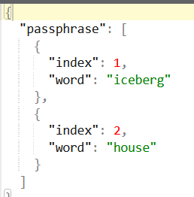
Fichero \keystore_passphrase.json
Se necesitan definir la estructura:
{
"passphrase": [
{"index": 1,
"word": "iceberg"},
{"index": 2,
"word": "house"} ]
}

Slide 19
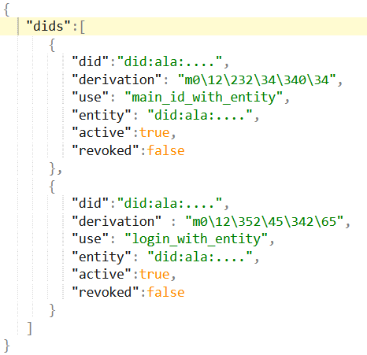
Carpeta \dids
Se necesitan definir como vendrán el o los DIDs:
Propuesta:
\dids.json → Array de DIDs en formato JSON
{
"dids":[
{
"did":"did:ala:....",
"derivation" : "m0\12\232\34\340\34“
"use":"main_id_with_entity”
"entity":"did:ala:...."
"active":true,
"revoked":false
},
{
"did":"did:ala:....",
"derivation" : "m0\12\352\45\342\65“
"use":"login_with_entity"
"entity":"did:ala:...."
"active":true,
"revoked":false
}
]
}

Slide 20
Notas
3

Slide 21
Notas
La versión EPIC de Alastria propone un planteamiento muy disruptivo.
Incompatibilidad de backups de la versión de Alastria 2.0 con Alastria EPIC.
Si un usuario actualiza de Alastria 2.0 a EPIC → Proponerle realizar backup completo y advertirle que sus backups antiguos dejaran de funcionar.

